Slide 1


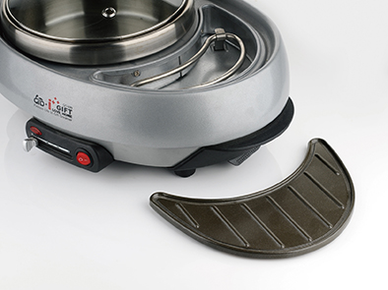
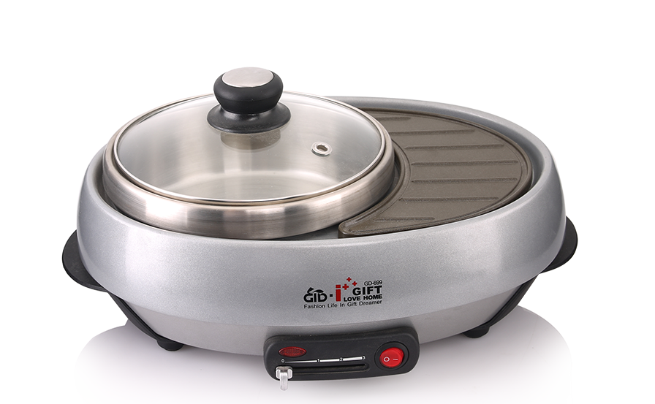
订购品，再订货需起订量
热辣美食，尽情品尝
市场参考价： 688.00
批发价： 219.00
GD-699
爱家 火锅铁板烧组
产品参数 ： 1050W 1.5L
装箱明细 3pcs/箱
包装尺寸 44×33×19cm
功能简介：
·煮、煎可同时进行；
可调式温控开关控制火锅

